Slide 1

ІННОВАЦІЇ ДЕРЖСТАНДАРТУ
БАЗОВОЇ СЕРЕДНЬОЇ ОСВІТИ
ЗНО-2021,
НОВОЇ РЕДАКЦІЇ
УКРАЇНСЬКОГО ПРАВОПИСУ: ПОШУК, ПРОБЛЕМИ, РІШЕННЯ
Леся Гапон, РhD, ТКМЦНОІМ
6 квітня 2021 року

Slide 2
ПЛАН РОБОТИ
Розвиток ідей Нової української школи в Державному стандарті базової середньої освіти.
Особливості реалізації мовно-літературної галузі в типовому навчальному плані.
Нова редакція Українського правопису: колізії імплементації.
Інновації ЗНО-2021 : завдання з відкритою формою відповіді.

Slide 3
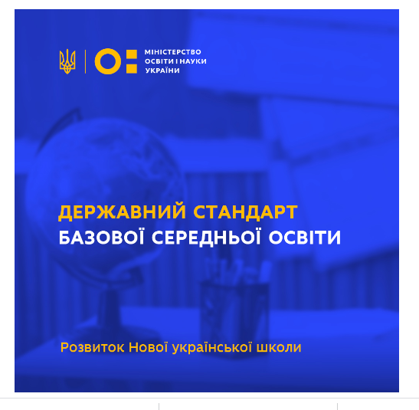
30 вересня 2020 року Кабінет Міністрів затвердив Державний стандарт базової середньої освіти.
Згідно з рішенням Уряду, Державний стандарт базової середньої освіти буде застосовано з 1 вересня 2022 року для учнів Нової української школи.
https://www.kmu.gov.ua/npas/pro-deyaki-pitannya-derzhavnih-standartiv-povnoyi-zagalnoyi-serednoyi-osviti-i300920-898
Стандарт – це рамковий документ, який визначає обов’язкові результати навчання для учнів 5-9 класів.
Цей документ розповсюджується на всі державні, комунальні і приватні (якщо вони мають ліцензію, б тобто мають право видавати свідоцтва про здобуття освіти) заклади середньої освіти, в яких є 5-9 класи.

Slide 4
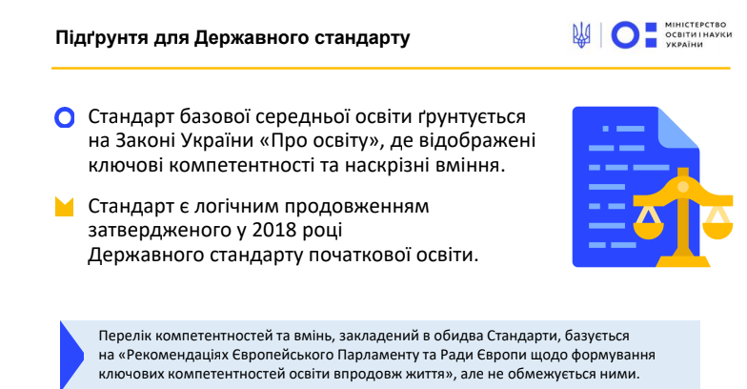

Slide 5
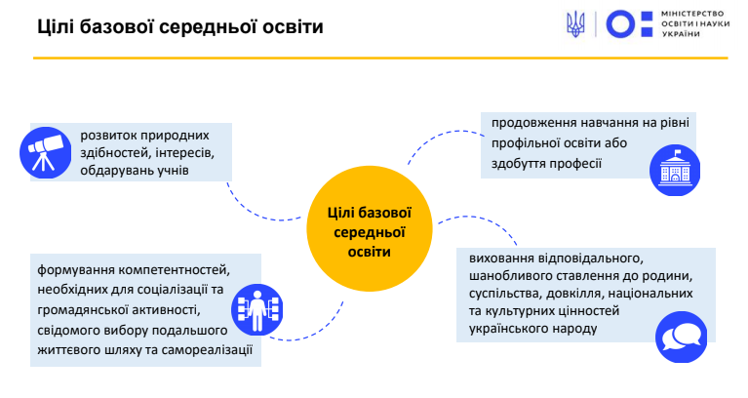
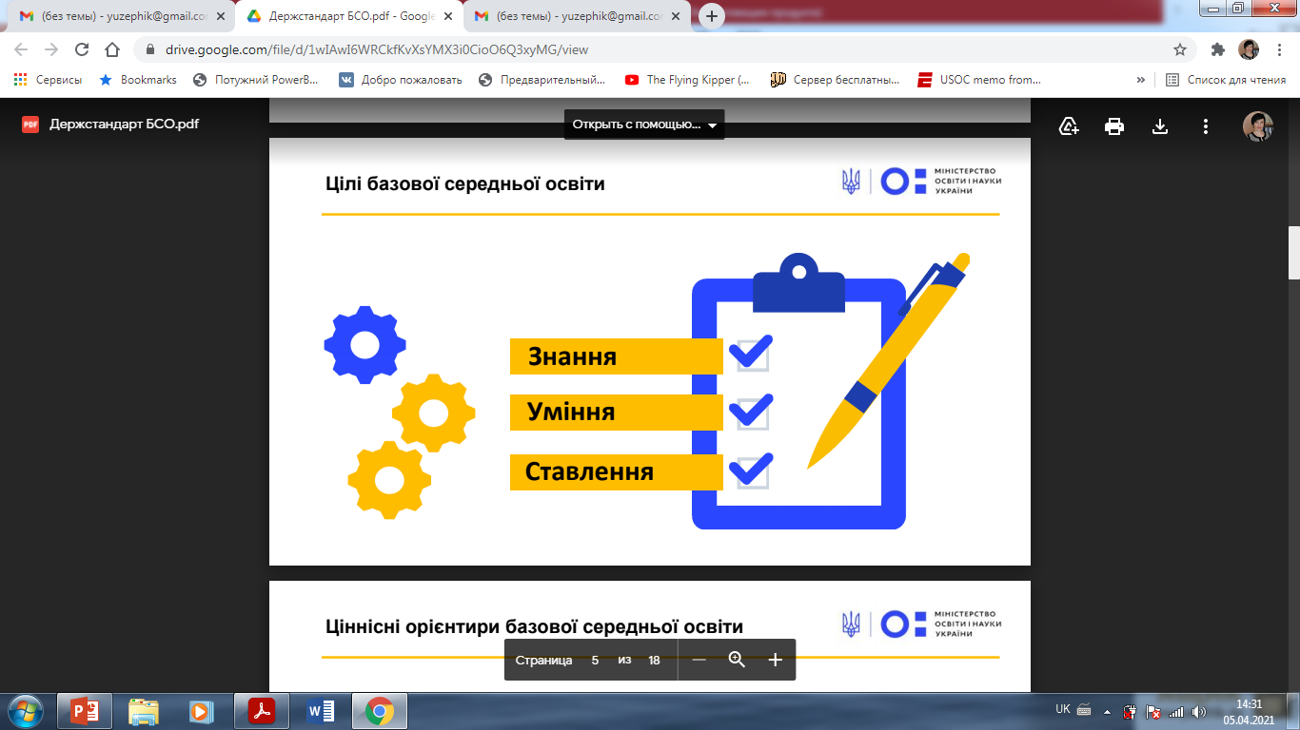

Slide 6
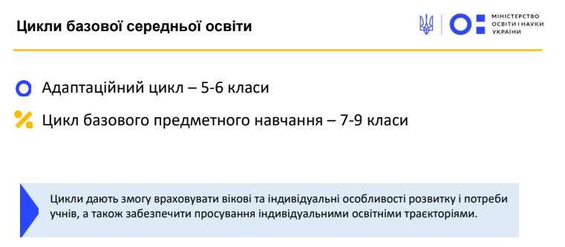

Slide 7
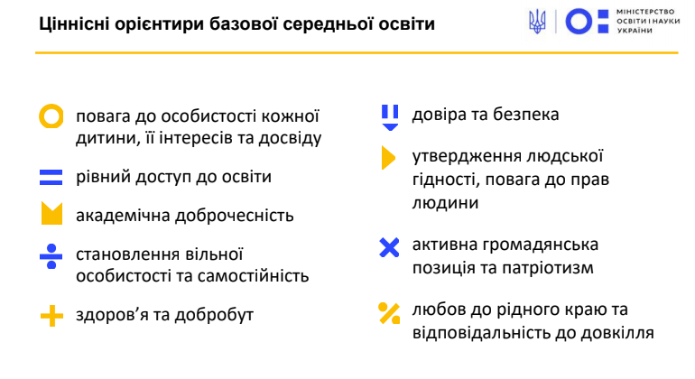

Slide 8
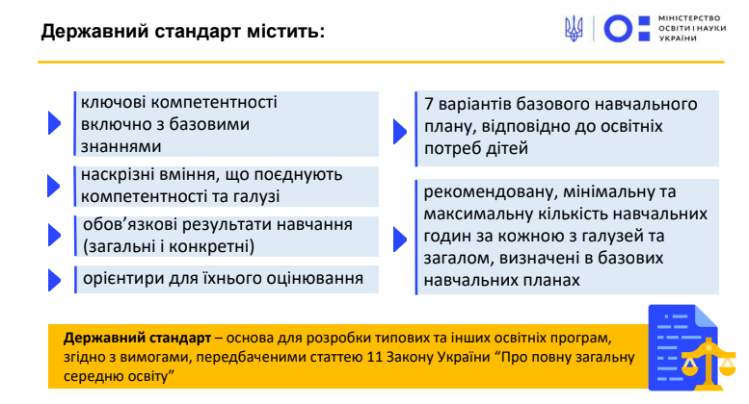

Slide 9
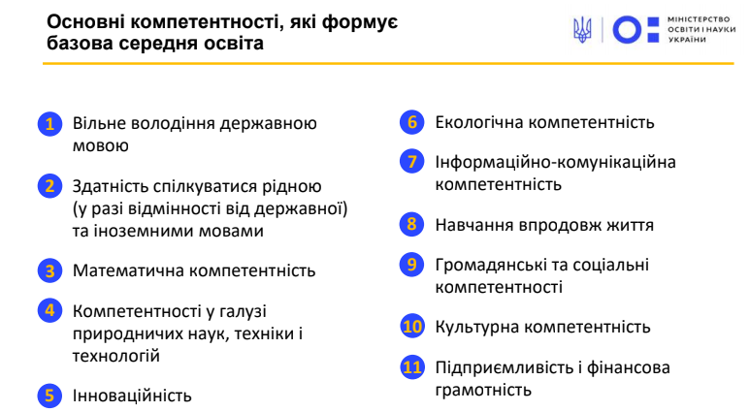

Slide 10
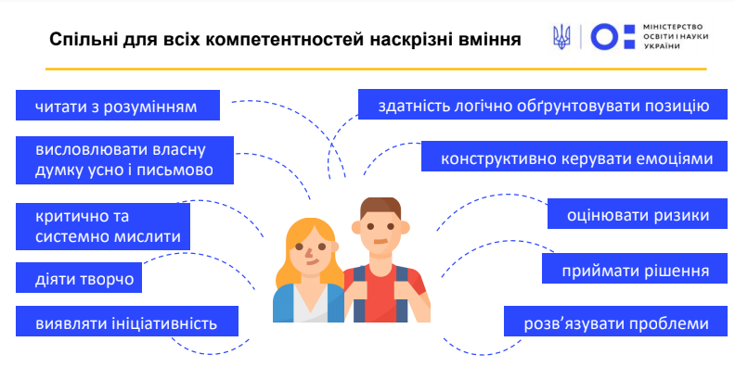

Slide 11
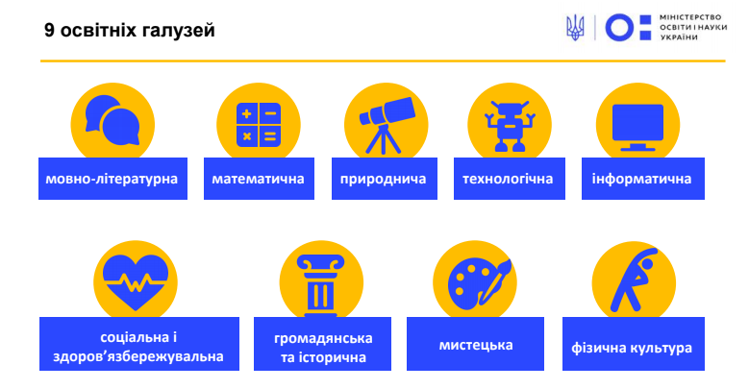

Slide 12
МОВНО-ЛІТЕРАТУРНА ГАЛУЗЬ
українська мова, українська література, зарубіжні літератури (у перекладі українською мовою) для класів (груп) з українською мовою навчання (УМД);
українська мова як державна, українська література, зарубіжні літератури (у перекладі українською мовою) для класів (груп) з навчанням мовою корінного народу або національної меншини (якщо мови корінного народу або національної меншини не належать до групи слов’янських мов) (УМД);
мова та література корінного народу або національної меншини для класів (груп) з навчанням мовою корінного народу або національної меншини (РМЛ);
іншомовна освіта (ІНО) і друга іноземна (ІНОД).

Slide 13
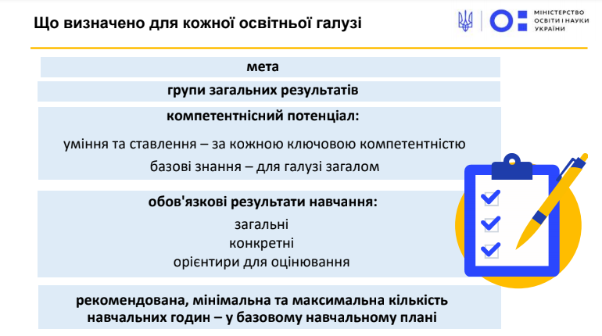

Slide 14
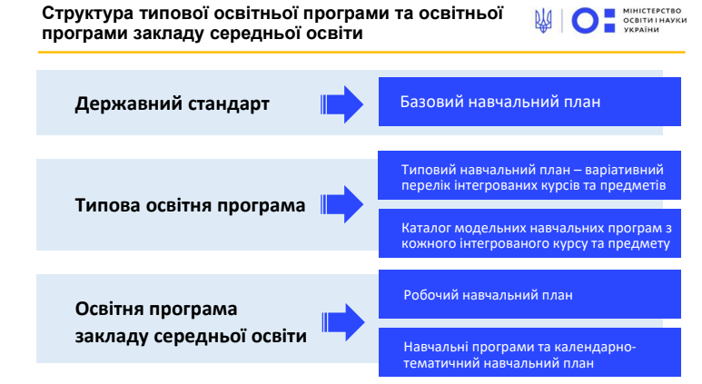

Slide 15
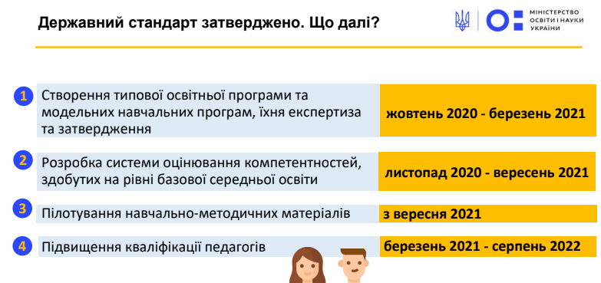
Наказ Міністерства освіти і науки України 19.02. 2021 р. № 235
«Про затвердження типової освітньої програми для 5-9 класів ЗЗСО»

Slide 16
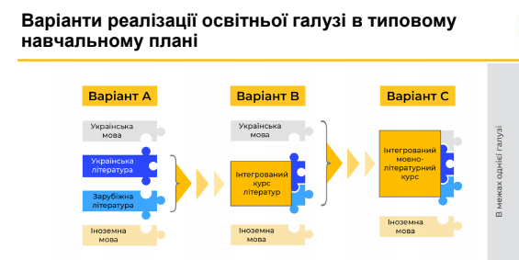

Slide 17
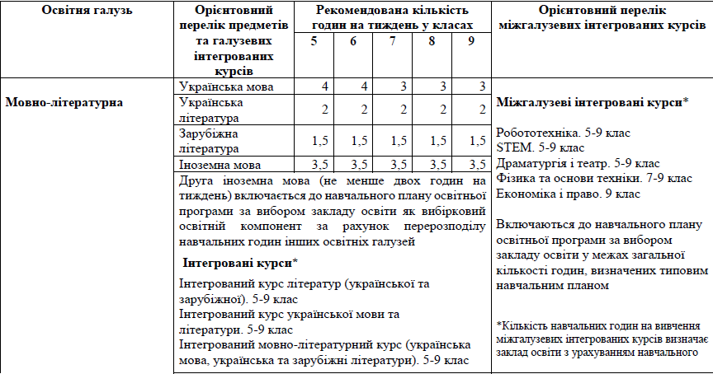
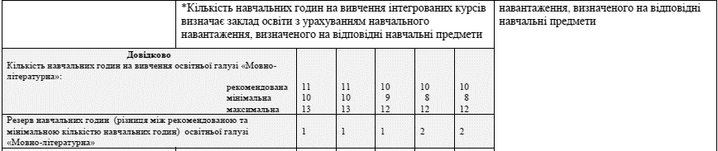
Наказ Міністерства освіти і науки України 19.02. 2021 р. № 235
«Про затвердження типової освітньої програми для 5-9 класів ЗЗСО»

Slide 18
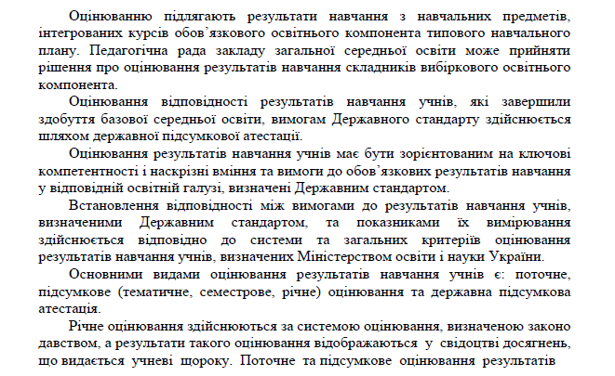
ОЦІНЮВАННЯ
Наказ Міністерства освіти і науки України 19.02. 2021 р. № 235
«Про затвердження типової освітньої програми для 5-9 класів ЗЗСО»

Slide 19
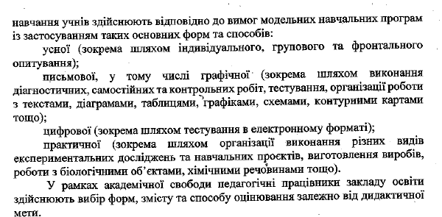
ОЦІНЮВАННЯ
Наказ Міністерства освіти і науки України 19.02. 2021 р. № 235
«Про затвердження типової освітньої програми для 5-9 класів ЗЗСО»

Slide 20
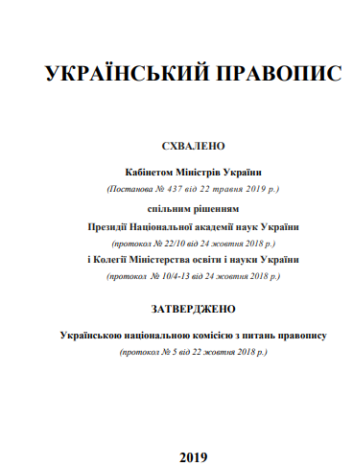
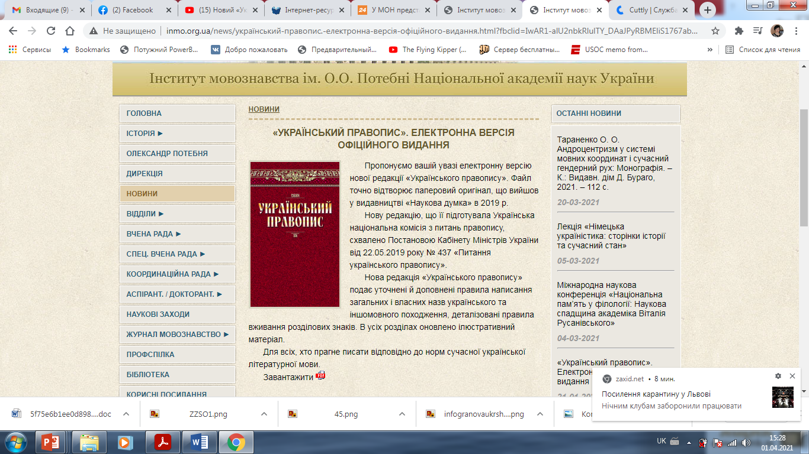
ЦЕ ОСКАРЖУЮТЬ!
Офіційне видання
«Наукова думка»
2019
ЦЕ НЕ ОСКАРЖУЮТЬ!

Slide 21
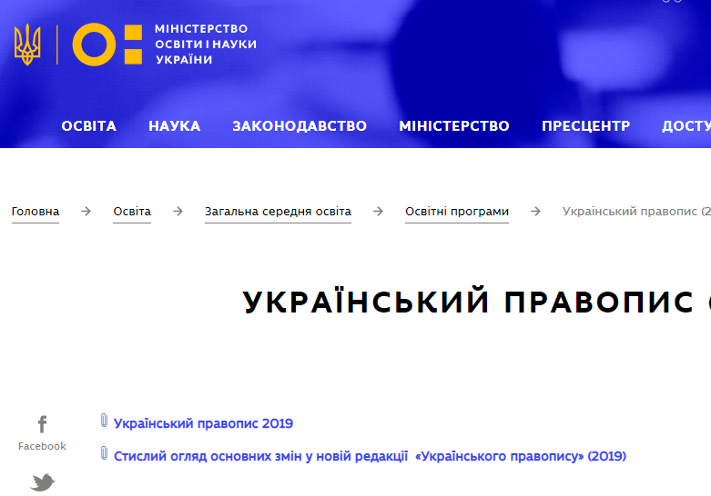
Повне достовірне джерело
Увага : є неточності!
https://cutt.ly/oco2JPY
https://cutt.ly/qcfAhAw

Slide 22




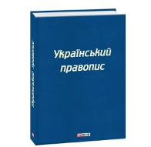


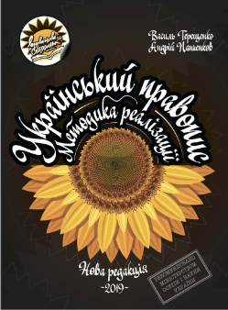
https://cutt.ly/oco2JPY
§ 54, с. 86
7. Назви сайтів, мереж, пошукових систем тощо без родового слова пишемо з малої букви (тві́ттер, гугл); назви з родовим словом пишемо з великої букви та в лапках (пошукова система «Гугл», мере́жа «Фе́йсбу́к», енциклопе́дія «Вікіпе́дія»; системи обміну повідомленнями «Ва́йбер» «Телегра́м»).
§ 82, с. 115
назви віртуальних (соціальних та ін.) мереж: інстагра́му, телегра́му, фе́йсбу́ку, юту́бу і под.
§ 82, с. 118
імейла (система електронної пошти), імейлу (поштова скринька)
https://cutt.ly/qcfAhAw
§ 54, с. 62
7. Назви сайтів без родового слова пишемо з малої букви (тві́тер, ґуґл); назви сайтів з родовим словом пишемо з великої букви та в лапках (мережа «Фейсбу́к», енциклопе́дія «Вікіпе́дія»).
§ 82, с. 90
л) назви сайтів і служб електронної пошти: фейсбу́ка, юту́ба, іме́йла.

Slide 23
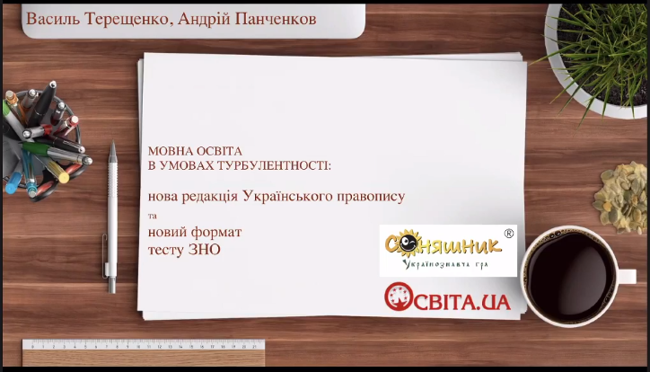
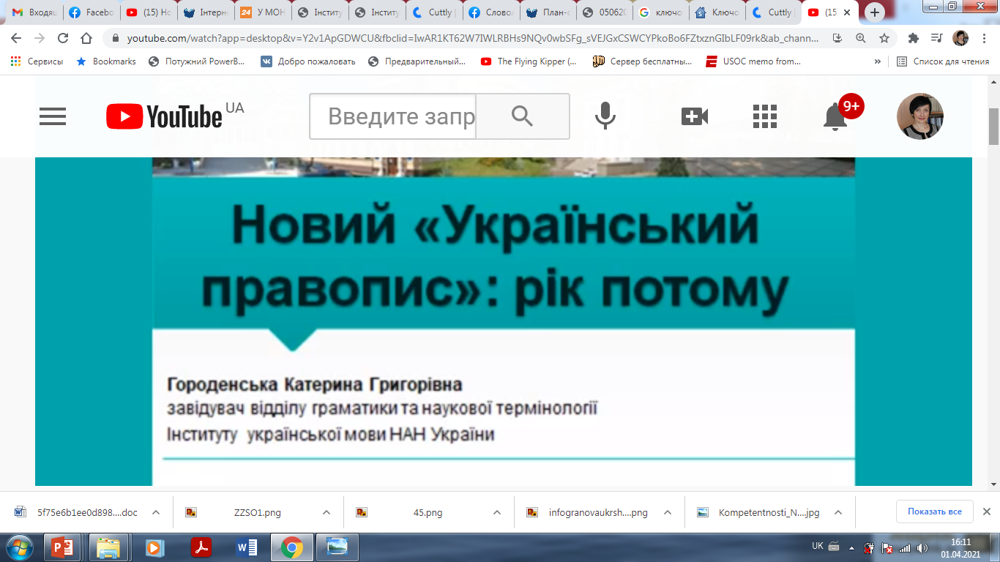
креативний директор сайту Освіта.ua експерт Українського центру оцінювання якості освіти Андрій Панченков
начальник відділу досліджень та аналітики Українського центру оцінювання якості освіти Василь Терещенко
https://www.facebook.com/sunbook.ua/videos/878512439661425
Новий «Український правопис»: рік потому (онлайнова лекція доктора філологічних наук Катерини Городенської)
https://cutt.ly/XcptZb2

Slide 24
РОДОВИЙ ВІДМІНОК ІМЕННИКІВ –
НАЗВ НАСЕЛЕНИХ ПУНКТІВ
Тільки закінчення -а можуть набувати у формі родового відмінка однини іменники – назви населених пунктів, які мають
суфікси -ськ-, -цьк-, -ець-, -їв-, -ев- (-єв-), -ов-, -ин- (-ін-), -ач-, -ич-,
а також елементи -бург-, -град- (-город-), -піль- (-поль-), -мир-, -слав-.
Якщо ж подібних суфіксів чи елементів у назві немає, то в родовому відмінку однини може з’являтися як закінчення -а, так і закінчення -у: Лондона – Лондону.
Алжи́ра, Ри́ма, Туні́са, Нью-Йо́рка (місто)
Алжи́ру, Ри́му, Туні́су (країна), Нью-Йо́рку (штат)
Амстерда́му, Ліверпу́лю, Ло́ндону, Мадри́ду, Пари́жу, Чорно́билю
Амстерда́ма, Ліверпу́ля, Ло́ндона, Мадри́да, Пари́жа, Чорно́биля

Slide 25
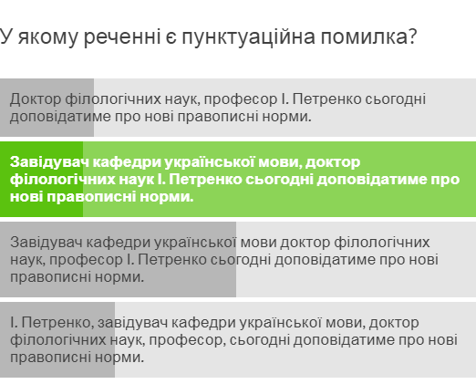
ПРАВОПИС ПРИКЛАДОК
Прикладки є однорідними, коли вони, як і звичайні означення, характеризують особу з якогось одного боку або вказують на різні близькі, суміжні його ознаки, між такими прикладками ставимо кому: доктор філологічних наук, професор І. Петренко (науковий ступінь і вчене звання); Герой України, лауреат Державної премії України в галузі науки і техніки, заслужений діяч науки і техніки України Г. Ткачук (почесні звання й відзнаки).
Якщо ж прикладки характеризують особу цілком очевидно з різних боків, то вони не є однорідними й між ними не ставимо коми: завідувач кафедри української мови доктор філологічних наук І. Петренко (посада й науковий ступінь).
У разі поєднання в одному ряду однорідних і неоднорідних прикладок відповідно розставляємо й розділові знаки: завідувач кафедри української мови доктор філологічних наук, професор І. Петренко.
Водночас прикладки, що стоять після означуваного іменника, відокремлюються комами незалежно від їхнього змістового навантаження: І. Петренко, завідувач кафедри української мови, доктор філологічних наук, професор.

Slide 26
неправильно
правильно
зворотній зв’язок у «Зумі»
зворотній зв’язок у «Zoom»
зворотній зв’язок на платформі Zoom
зворотній зв’язок на платформі Зум
шукаю у «Фейсбуці»
шукаю у Фе́йсбу́ці
шукаю в мережі́ Facebook
шукаю у «Facebook»
шукаю в Інтернеті
мережа́ Інтернет
Інтернет-зв’язок
знайшов у Гуглі,
знайшов у Ґуґлі
пошукова система Гугл
пошукова система Ґуґл
пошукова система Google
зворотний зв’язок у зумі
зворотний зв’язок на платформі «Зум»
зворотний зв’язок на платформі «Zoom»
шукаю у фе́йсбу́ці
шукаю в мере́жі «Фе́йсбу́к»
шукаю в мере́жі «Facebook»
шукаю в інтернеті
мере́жа «Інтернет»
інтернет-зв’язок
інтернетовий зв'язок
знайшов у гуглі
пошукова система «Гугл»
пошукова система «Google»

Slide 27
неправильно
правильно
правильно
веб-сторінка
web-ресурс
WEB-сайт
флеш-моб
флеш-карта
бліц-інтерв’ю
штрих-код
експрес-аналіз
смарт-карта
смарт-технології
арт-проект
арт-терапія
арт-ринок
медіа-освіта
вебсторінка
вебресурс
вебсайт
флешмоб
флешкарта
бліцінтерв’ю
штрихкод
експресаналіз
смарткарта
смарттехнології
артпроєкт
арттерапія
артринок
медіаосвіта
ВІЛ-інфекція
ВІЛ - СНІД
ДНК-аналіз
ВІП-зала
віп-зала
е-декларація
міні-РК
флеш-ВІОS
пін-код
PIN-код
sms-повідомлення
SMS-повідомлення
смс-повідомлення
компа́кт-диск
піа́р-áкція
інтернет-зв’язок

Slide 28
НЕПРАВИЛЬНО
ПРАВИЛЬНО
РОДОВИЙ ВІДМІНОК ІМЕННИКІВ –
НАЗВ НАСЕЛЕНИХ ПУНКТІВ
Небіт-Даг — небіт-дагський
Клуж — клужський
Бангкок — бангкокський
баски — баскський
казах — казахський
Печ — печський
Перемишль — перемишльський
Радомишль — радомишльський
Мекка — меккський
тюрки — тюркський
інстаграма
фейсбука
емейлу, емейла
твітер
твітера
ютуба
вайбера
телеграма
яндекса
інтернета
принтеру
шрифта
диску
енкрану
браузеру
ноутбуку
інстаграму
фейсбуку
імейлу, імейла
твіттер
твіттеру
ютубу
вайберу
телеграму
яндексу
інтернету
принтера
шрифту
диска
екрана
браузера
ноутбука

Slide 29
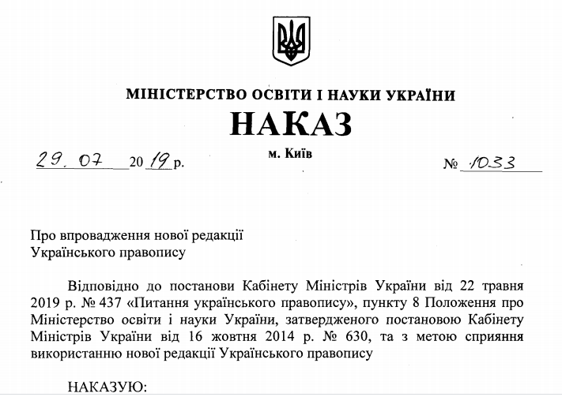
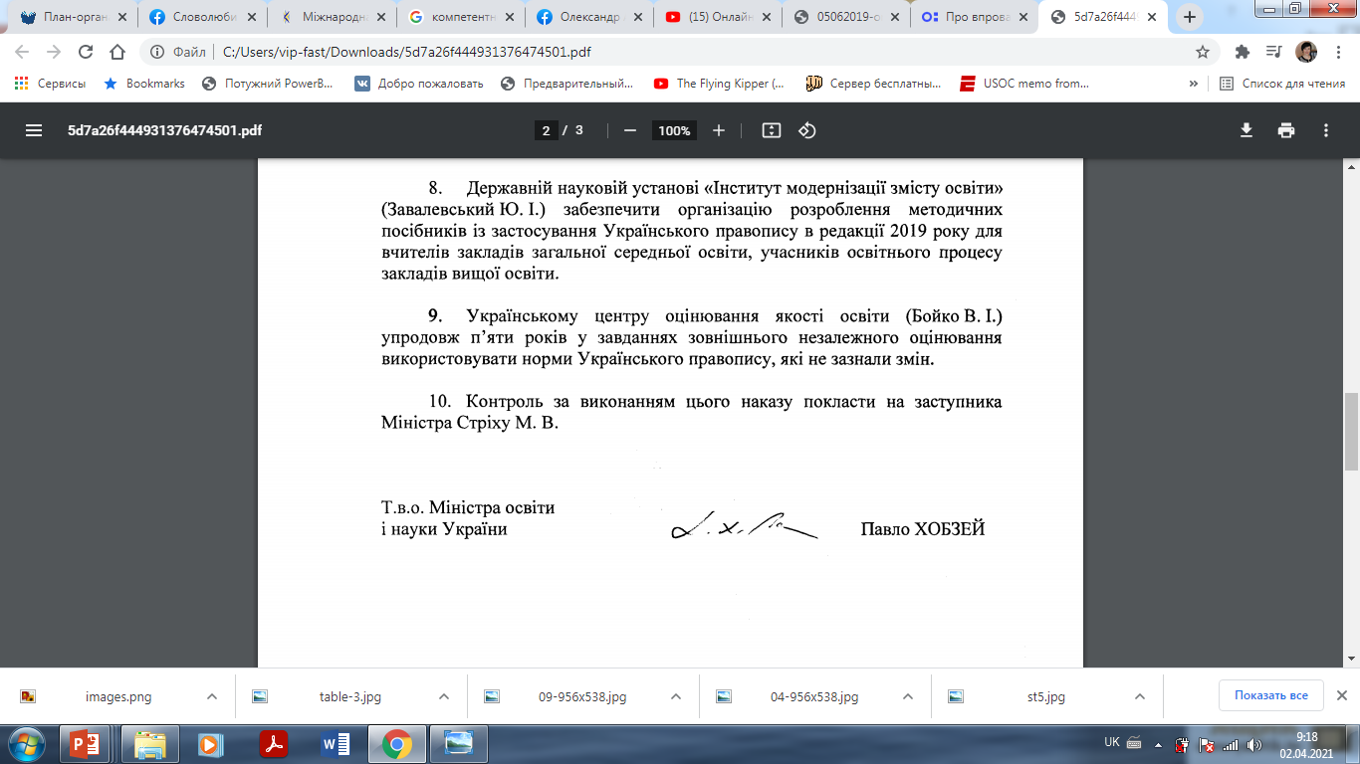
Нова редакція Українського правопису і ЗНО 2021
Згідно з наказом Міністерства освіти і науки № 1033 у завданнях ЗНО з української мови до 2024 року використовуються норми Українського правопису, які не зазнали змін
Самі ж умови завдань ЗНО написані з дотриманням норм нової редакції Українського правопису

Slide 30
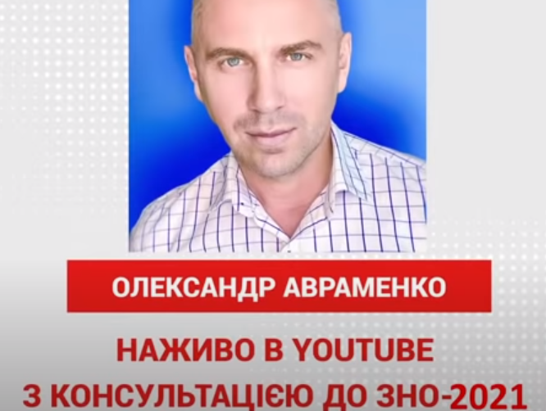
креативний директор сайту Освіта.ua експерт Українського центру оцінювання якості освіти Андрій Панченков
начальник відділу досліджень та аналітики Українського центру оцінювання якості освіти Василь Терещенко
https://www.facebook.com/sunbook.ua/videos/878512439661425
Онлайн-консультація Олександра Авраменка «Підготовка до ЗНО-2021»
https://cutt.ly/ucUolzm

Slide 31
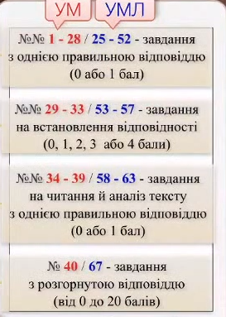
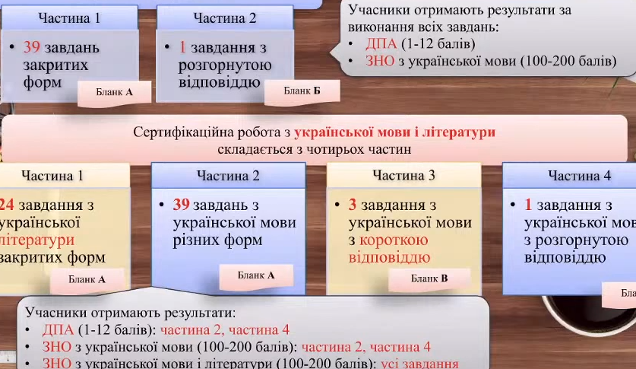
Загальна характеристика роботи ЗНО 2021
Сертифікаційна робота з української мови складається з двох частин
Наказ УЦОЯО
від 16.10.20 №177
https://cutt.ly/rcfBSsw
https://www.facebook.com/sunbook.ua/videos/878512439661425

Slide 32

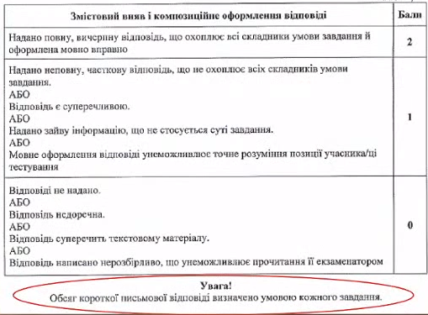
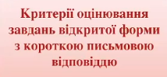
https://www.facebook.com/sunbook.ua/videos/878512439661425

Slide 33
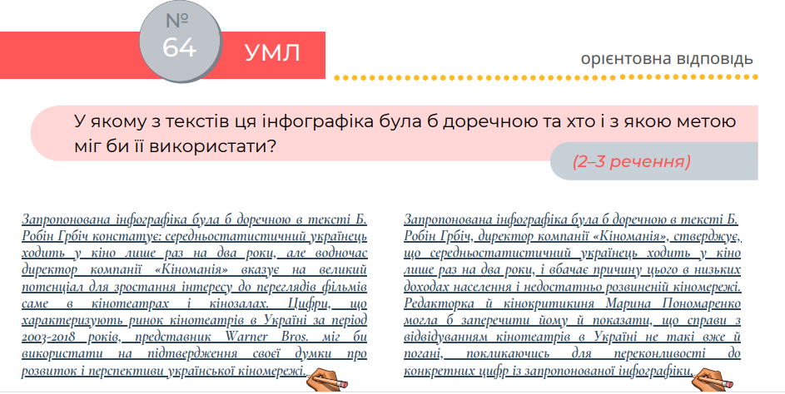
https://cutt.ly/gcf6PAN

Slide 34
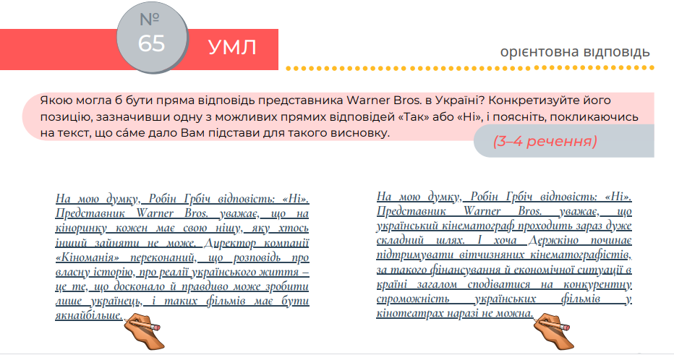
https://cutt.ly/gcf6PAN

Slide 35
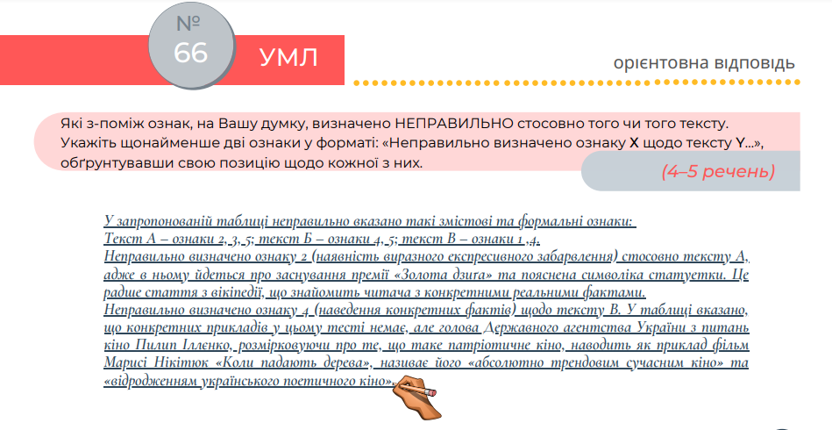
https://cutt.ly/gcf6PAN
НАЗВАТИ ТРЕБА ВСІ
НЕПРАВИЛЬНО ВИЗНАЧЕНІ ОЗНАКИ, А ПОЯСНИТИ - ДВІ

Slide 36

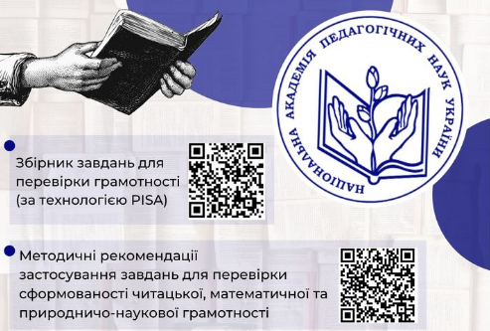
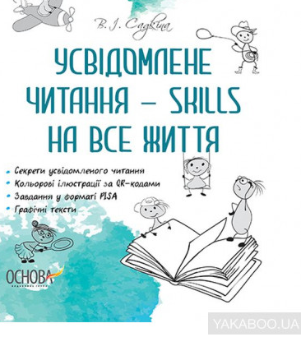
Де взяти зразки завдань?
https://bit.ly/3aQUF8v
https://bit.ly/2LArPkr

Slide 37
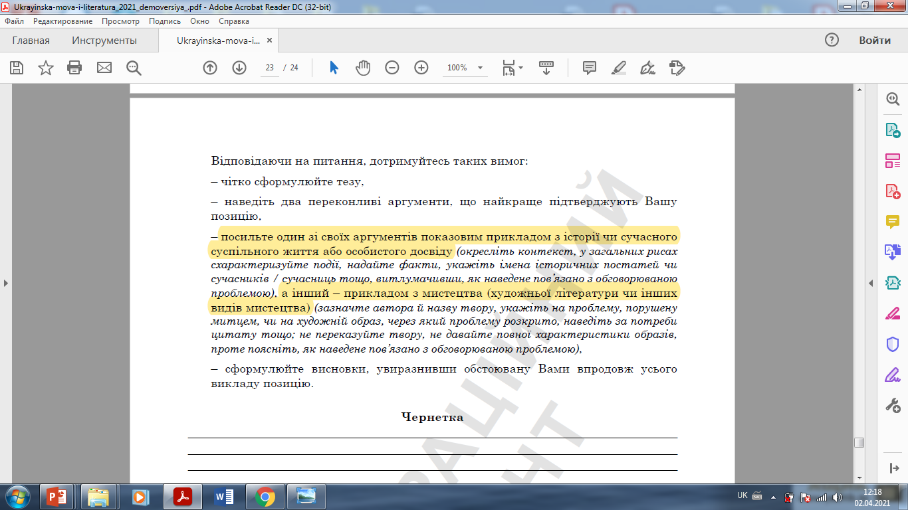

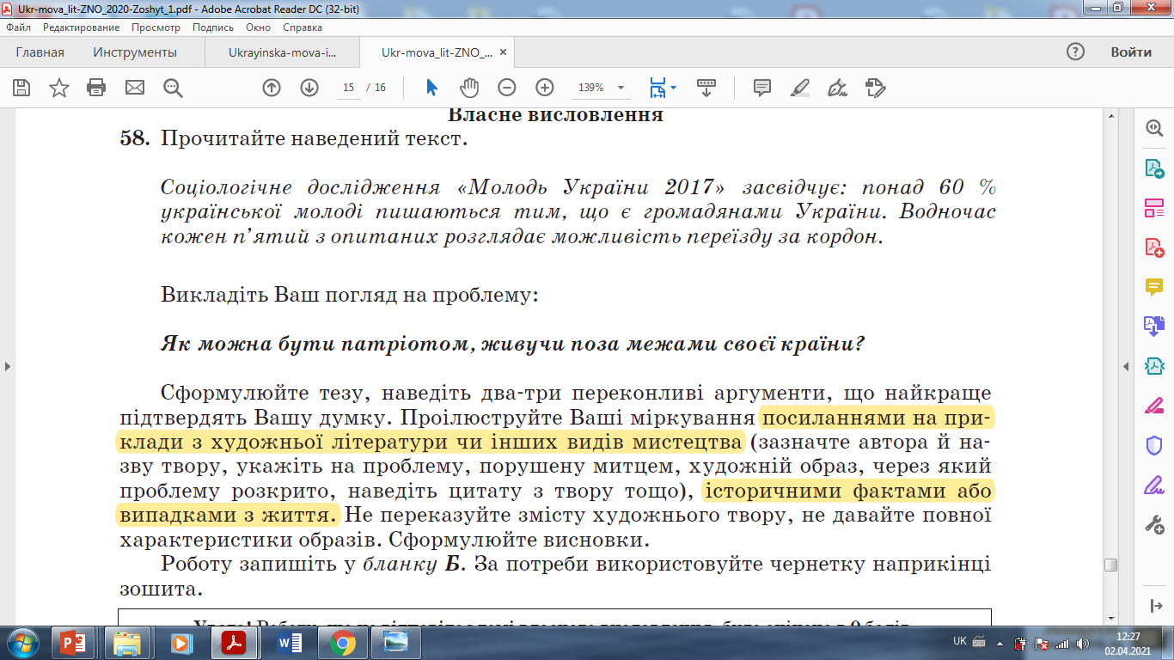

2021 рік https://cutt.ly/ocgq7o7
Змінилося формулювання умови
завдань відкритої форми
2020 рік
https://cutt.ly/rcguywZ
ВИСЛО́ВЛЮВАННЯ, я, сер.
1. Дія за значенням висловлювати. 2. Те, що висловлене (про думку, погляд, міркування і т. ін.).
ВИ́СЛОВЛЕННЯ, я, сер.
1. Дія за значенням висловити. 2. Те, що висловлене (про думку, погляд, міркування і т. ін.).

Slide 38
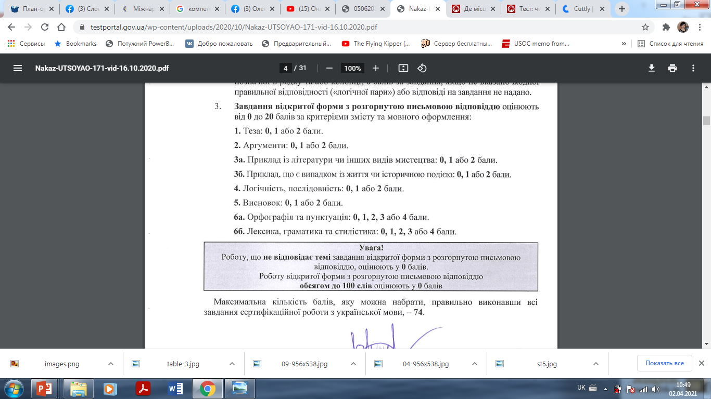
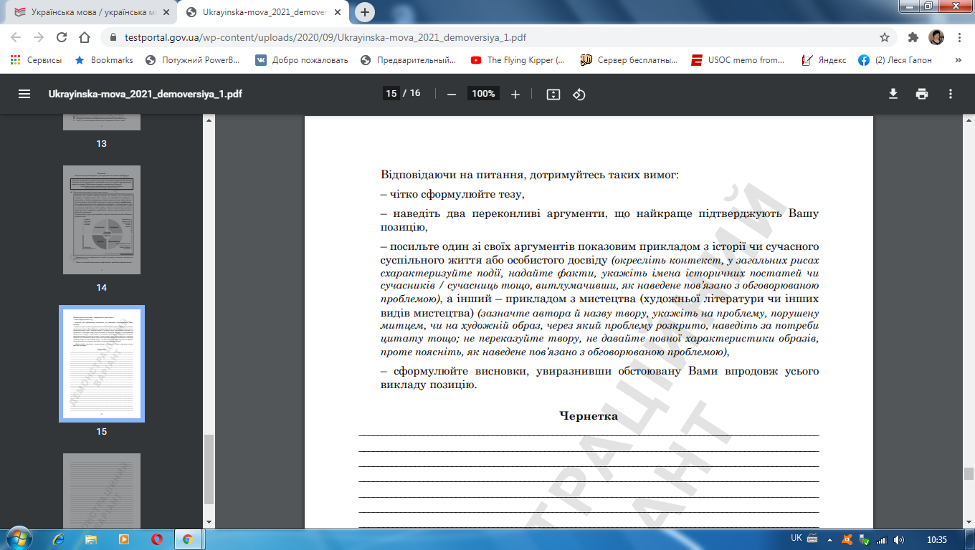
Умова завдання відкритої форми 2021 року https://cutt.ly/ocgq7o7
Оцінювання завдання відкритої форми 2021 року
Наказ УЦОЯО від 16.10.20 №177
https://cutt.ly/rcfBSsw

Slide 39
ДЖЕРЕЛА
Держстандарт базової середньої освіти: https://cutt.ly/ucUmTLW
Наказ Міністерства освіти і науки України 19.02. 2021 р. № 235 «Про затвердження типової освітньої програми для 5-9 класів ЗЗСО»: https://cutt.ly/JcUmcHB
Наказ УЦОЯО від 16.10.20 №177 «Про затвердження Загальних характеристик сертифікаційних робіт ЗНО2021 року» : https://cutt.ly/mcUmhSz
Сертифікаційна робота з УМЛ ЗНО-2021 : https://cutt.ly/ocgq7o7
Оновлені сертифікаційні роботи з української мови та української мови і літератури. Презентація Оксани Данилейко: https://cutt.ly/gcf6PAN
Мовна освіта в умовах турбулентності : новий Український правопис і новий формат тесту ЗНО-2021 . Онлайн-лекція Василя Терещенка і Андрія Панченкова: https://www.facebook.com/sunbook.ua/videos/878512439661425
Онлайнова консультація Олександра Авраменка «Підготовка до ЗНО-2021»: https://cutt.ly/ucUolzm
Нова редакція Українського правопису (ПРАВИЛЬНА ВЕРСІЯ): https://cutt.ly/oco2JPY
Онлайнова лекція доктора філологічних наук Катерини Городенської «Новий «Український правопис»: рік потому»: https://cutt.ly/XcptZb2
Кодифікація норм нової редакції Українського правопису в процесі реалізації дистанційної освіти. Презентація Лесі Гапон : https://cutt.ly/3cUbi27

